Slide 1




Slide 2
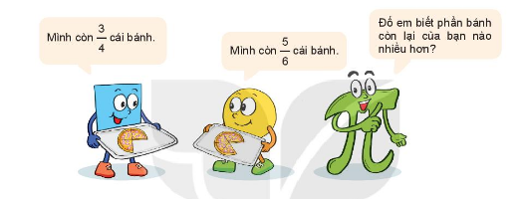
KHỞI ĐỘNG
Trong tình huống trên, ta cần so sánh hai phân số và
Bài học hôm nay sẽ giúp chúng ta học
cách so sánh hai phân số.

Slide 3
TOÁN 6
Tiết 75,76: BÀI 24:
SO SÁNH PHÂN SỐ. HỖN SỐ DƯƠNG

Slide 4
1. Quy đồng mẫu nhiều phân số
HĐ1: Em thực hiện các yêu cầu sau để quy đồng mẫu hai phân số và
- Tìm BCNN của hai mẫu số
- Viết hai phân số mới bằng hai phân số đã cho và có mẫu là số vừa tìm được
Phát biểu quy tắc tìm BCNN của hai hay nhiều số
?
Ta có: 6 = 2.3
4 = 2²
⇒ BCNN (6;4) = 2².3 = 12
Thừa số phụ: 12:6 = 2; 12: 4 = 3

Slide 5
HĐ2: Tương tự HĐ1, em hãy quy đồng mẫu hai phân số và
Ta có: 5 = 5
2 = 2
⇒ BCNN(2,5) = 2.5 = 10
Thừa số phụ: 10:5 = 2; 10: 2 = 5
?
Từ HĐ1 và HĐ2, hãy phát biểu quy tắc quy đồng mẫu hai hay nhiều phân số có cùng mẫu dương?

Slide 6
1. Quy đồng mẫu nhiều phân số
* Quy tắc:
Để quy đồng mẫu hai hay nhiều phân số có mẫu dương ta làm như sau:
Tìm một bội chung (thường là BCNN) của các mẫu để làm mẫu chung.
Tìm thừa số phụ của mỗi mẫu bằng cách chia mẫu chung cho từng mẫu.
- Nhân tử và mẫu của mỗi phân số với thừa số phụ tương ứng.
* Luyện tập 1: Quy đồng mẫu các phân số:
Thừa số phụ: 36:4 = 9; 36: 9 = 4; 36: 3 = 12
Ta có: BCNN(4;9;3) = 36
;
;

Slide 7

2. So sánh hai phân số
a) So sánh hai phân số cùng mẫu
Quy tắc: Trong hai phân số có cùng một mẫu dương, phân số nào có tử lớn hơn thì phân số đó lớn hơn.
HĐ3: Em hãy nhắc lại quy tắc so sánh hai phân số có cùng mẫu (tử và mẫu đều dương), rồi so sánh hai phân số và
Luyện tập 2: Điền dấu thích hợp (>, <) thay cho dấu “?”
Ta có:
Vì -2 > -7
Vì 5 > -10

Slide 8
Áp dụng
Câu 1: Quy đồng mẫu các phân số:
Bài giải:
Quy đồng mẫu các phân số:
;
;
MC= BCNN( 4;6;3)= 12
Ta có:
;
;
Câu 2: Điền số thích hợp vào chỗ trống
.
Ta có:

Slide 9
Lưu ý
* Trước khi quy đồng chúng ta nên:
+ Chuyển các phân số có mẫu âm thành các phân số bằng nó có mẫu dương.
+ Rút gọn các phân số đến tối giản.

Slide 10
Câu 3: Quy đồng mẫu các phân số sau rồi sắp xếp chúng theo thứ tự từ nhỏ đến lớn:
Giải:
Ta có:
MC = BCNN(5,35,20,28,7) = 140
Vì nên

Slide 11
Lưu ý
* Trước khi quy đồng chúng ta nên:
+ Chuyển các phân số có mẫu âm thành các phân số bằng nó có mẫu dương.
+ Rút gọn các phân số đến tối giản.

Slide 12
b. So sánh hai phân số không cùng mẫu
Quy tắc:
Muốn so sánh hai phân số không cùng mẫu, ta viết chúng dưới dạng hai phân số có cùng một mẫu dương rồi so sánh các tử với nhau: Phân số nào có tử lớn hơn thì phân số đó lớn hơn.

Slide 13
b. So sánh hai phân số không cùng mẫu
Luyện tập 3: So sánh các phân số sau: a) và
b) và
Giải
a)
BCNN(10,15) = 30 nên ta có:
b) BCNN (8,24) = 24 nên ta có:
;
;
Vì 21 < 22 nên hay
Vì -3 > -5 nên hay

Slide 14
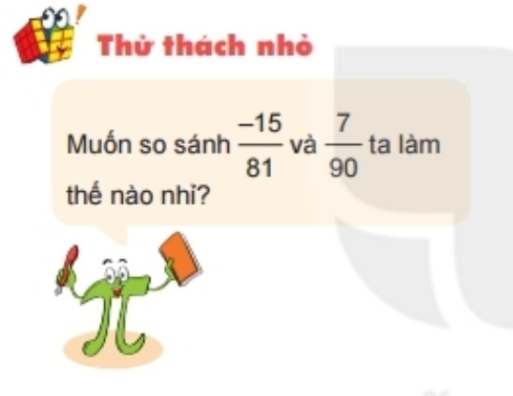
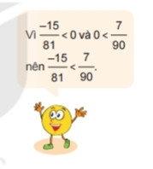


Slide 15
2. So sánh hai phân số
Nhận xét:
.Phân số có tử và mẫu là hai số nguyên cùng dấu thì lớn hơn 0.
Phân số lớn hơn 0 là phân số dương
.Phân số có tử và mẫu là hai số nguyên khác dấu thì nhỏ hơn 0.
Phân số nhỏ hơn 0 là phân số âm.

Slide 16


3. Hỗn số dương

Slide 17

HD5: 1 $\frac{1}{2}$
HD6: Đúng
Câu hỏi:
$2\frac{5}{4}$ không là hỗn số

Slide 18
Khái niệm hỗn số dương: SGK/12

Slide 19
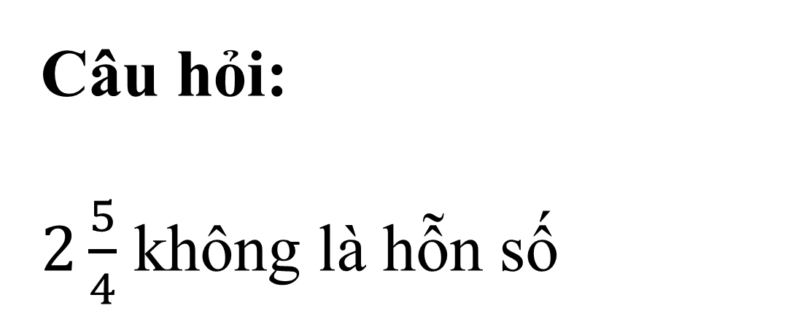
Câu hỏi:
$2\frac{5}{4}$ không là hỗn số

Slide 20
2. Hỗn số dương
Hỗn số = phần nguyên + phần phân số
Chú ý: Phần phân số luôn nhỏ hơn 1
Luyện tập 4: a) Viết phân số dưới dạng hỗn số
b) Viết hỗn số dưới dạng phân số
Giải: a)
b)

Slide 21
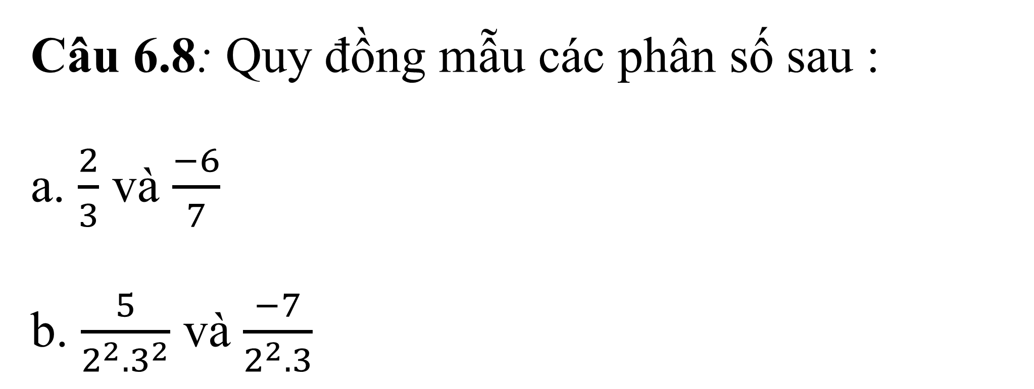
Câu 6.8: Quy đồng mẫu các phân số sau :
a. $\frac{2}{3}$ và $\frac{−6}{7}$
b. $\frac{5}{2^{2}. 3^{2}}$ và $\frac{−7}{2^{2}. 3}$

Slide 22
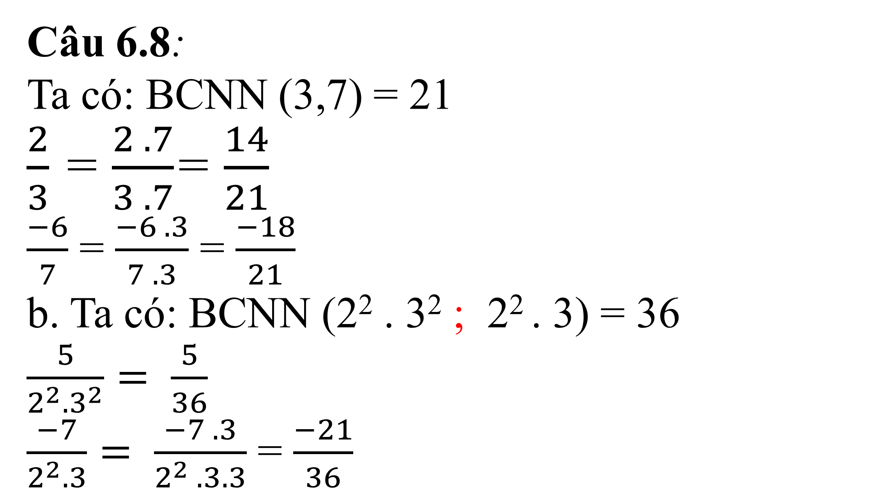
Câu 6.8:
Ta có: BCNN (3,7) = 21
$\frac{2}{3}$ = $\frac{2 . 7}{3 . 7}$= $\frac{14}{21}$
$\frac{−6}{7}$ = $\frac{−6 . 3}{7 . 3}$ = $\frac{−18}{21}$
b. Ta có: BCNN (2² . 3² ; 2² . 3) = 36
$\frac{5}{2^{2}. 3^{2}}= \frac{5}{36}$
$\frac{−7}{2^{2}. 3}= \frac{−7 . 3}{2^{2} .3.3}$ = $\frac{−21}{36}$

Slide 23
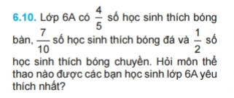
Luyện tập:
Giải:
Ta có: BCNN(10,5,2) = 10
Vì 5 < 7 < 8 nên
Vậy, môn bóng bàn được HS lớp 6A yêu thích nhất

Slide 24
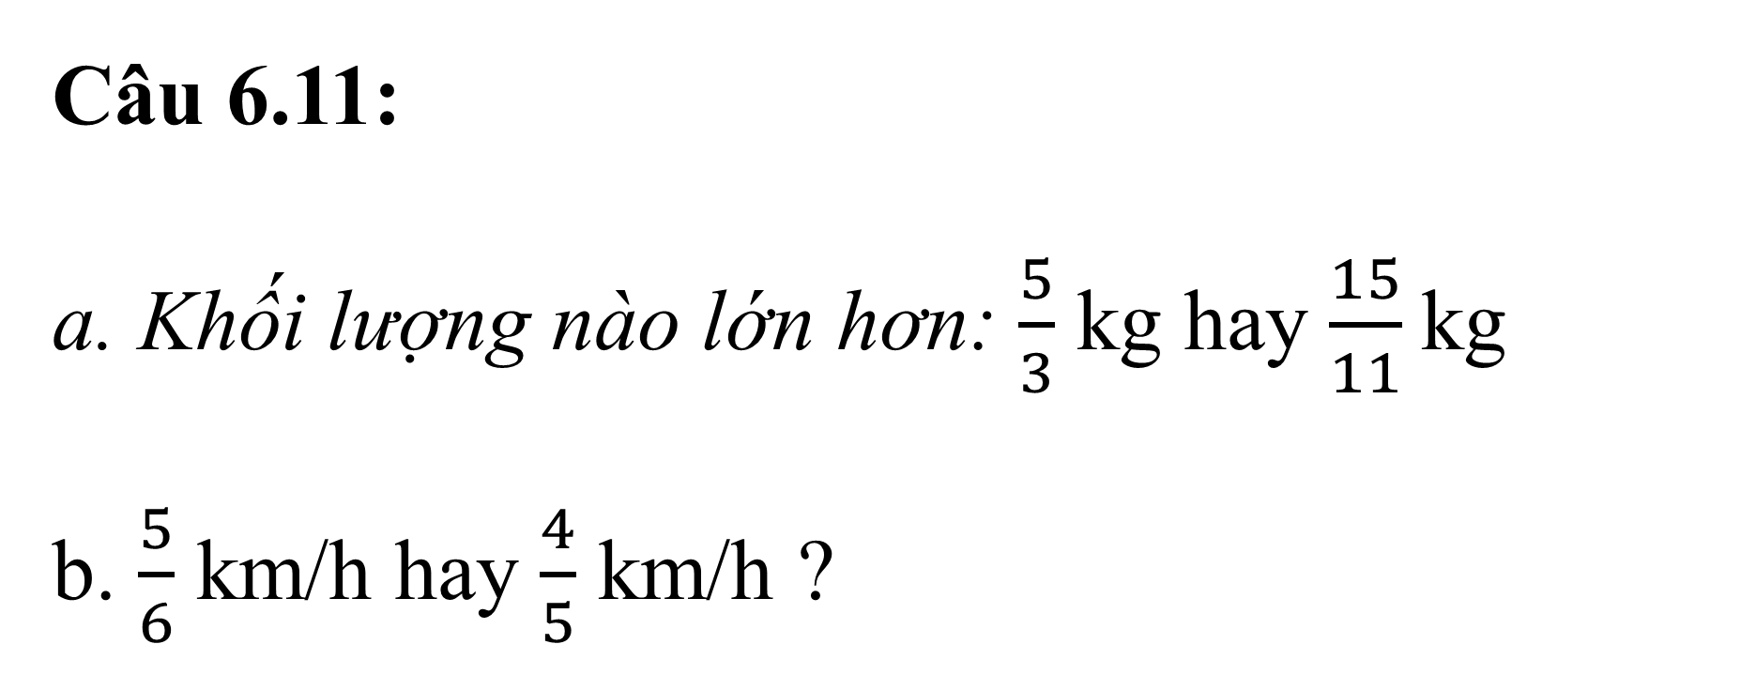
Câu 6.11:
a. Khối lượng nào lớn hơn: $\frac{5}{3}$ kg hay $\frac{15}{11}$kg
b. $\frac{5}{6}$ km/h hay $\frac{4}{5}$ km/h ?

Slide 25
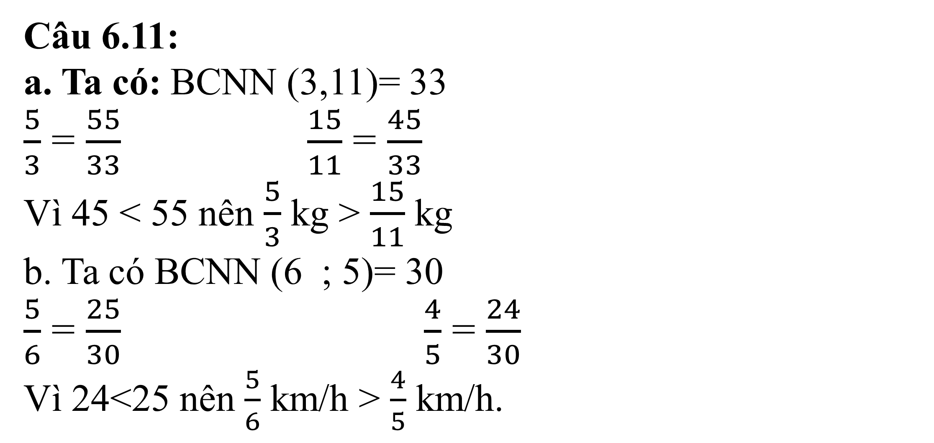
Câu 6.11:
a. Ta có: BCNN (3,11)= 33
$\frac{5}{3}$ = $\frac{55}{33}$ $\frac{15}{11}$ = $\frac{45}{33}$
Vì 45 < 55 nên $\frac{5}{3}$ kg > $\frac{15}{11}$ kg
b. Ta có BCNN (6 ; 5)= 30
$\frac{5}{6}$ = $\frac{25}{30}$ $\frac{4}{5}$ = $\frac{24}{30}$
Vì 24<25 nên $\frac{5}{6}$ km/h > $\frac{4}{5}$ km/h.

Slide 26
Bài 6.12 (SGK trang 13)
Bảng sau cho biết chiều dài ( theo đơn vị feet, 1 feet xấp xỉ bằng 30,48 cm) của một số loài động vật có vú nhỏ nhất trên thế giới .
Chuột chũi Châu Âu | Dơi Kitti | Chuột túi có gai | Sóc chuột phương Đông
Hãy sắp xếp các động trên theo thứ tự chiều dài từ lớn đến bé.
Lời giải:
Ta có
Vì nên . Do đó kết quả sắp xếp các động vật theo thứ tự chiều dài từ lớn đến bé là: Dơi kitti, Chuột chũi châu Âu, Sóc chuột phương Đông, Chuột túi có gai.

Slide 27

Luyện tập:
Giải:
Ta có: BCNN(10,5,2) = 10
Vì 5 < 7 < 8 nên
Vậy, môn bóng bàn được HS lớp 6A yêu thích nhất
Giải:
Số táo mỗi anh em nhận được là: quả táo
Ta có:
Do đó mỗi anh em nhận được 3 quả và quả

Slide 28

LUYỆN TẬP CHUNG
Ví dụ 1:
Cho các phân số:
a) Rút gọn và quy đồng mẫu các phân số trên.
b) Sắp xếp các phân số theo thứ tự từ bé đến lớn.

Slide 29
Các bước quy đồng mẫu:
+ Tìm mẫu chung (thường là BCNN của các mẫu)
+ Tìm thừa số phụ.
+ Nhận tử và mẫu của mỗi phân số với thừa số phụ tương ứng

Slide 30
Lời giải
a)
Quy đồng mẫu các phân số
BCNN(5;30;6)=30 nên ta có
b) Vì -25<1<6 nên
. Do đó
Vậy: Các phân số được sắp theo thứ tự từ bé đến lớn là:

Slide 31

Ví dụ 2: Bố dẫn Mai đến cửa có hai loại hộp bút: Hộp 12 cái bút cùng loại có giá bán 75 nghìn đồng; hộp 15 cái bút cùng loại có giá bán 88 nghìn đồng. Bố Mai khuyên nên chọn mua hộp 15 cái bút vì rẻ hơn. Em hãy giúp Mai giải thích lời khuyên của bố.

Slide 32
Lời giải
Giá tiền mỗi cái bút trong hộp 15 cái là (nghìn đồng)
Giá tiền mỗi cái bút trong hộp 12 cái là (nghìn đồng)
Ta có:
Vì 375>352 nên
. Do đó
Vậy bố Mai khuyên nên chọn mua hộp 15 cái bút vì rẻ hơn là chính xác.

Slide 33
Ví dụ 3:
Tìm số nguyên x, biết:
Giải
Vì
nên
Suy ra

Slide 34
Bài 6.15
Tính đến hết ngày 31-12-2019, tổng diện tích đất có rừng trên toàn quốc là khoảng 14600000 hécta, trong đó diện tích rừng tự nhiên khoảng 10300000 hécta, còn lại là diện tích rừng trồng. Hỏi diện tích rừng trồng chiếm bao nhiêu phần của tổng diện tích đất có rừng trên toàn quốc?
Lời giải
Diện tích rừng trồng là: 14600000 – 10300000 =4300000
Phân số chỉ số phần mà diện tích đất rừng chiếm so với tổng diện tích đất là:

Slide 35
Bài 6.17:
Tìm phân số lớn hơn 1 trong các phân số sau rồi viết chúng dưới dạng hỗn số:
Lời giải
Phân số lớn hơn 1 là:

Slide 36
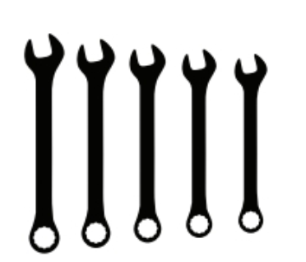
Bài 6.20:
Một bộ 5 chiếc cờ lê có thể vặn được 5 loại ốc vít có các đường kính là:
Em hãy sắp xếp các số đo này theo thứ tự từ lớn đến bé.
Lời giải
Ta có:
Vì 15>12>9>8>5 nên . Do đó
Vậy kết quả sắp xếp là:

Slide 37
HƯỚNG DẪN VỀ NHÀ
Quy tắc so sánh hai phân số cùng mẫu, khác mẫu. Cách đổi một phân số ra hỗn số và ngược lại.
- Làm các bài tập còn lại trong SGK

